Slide 1
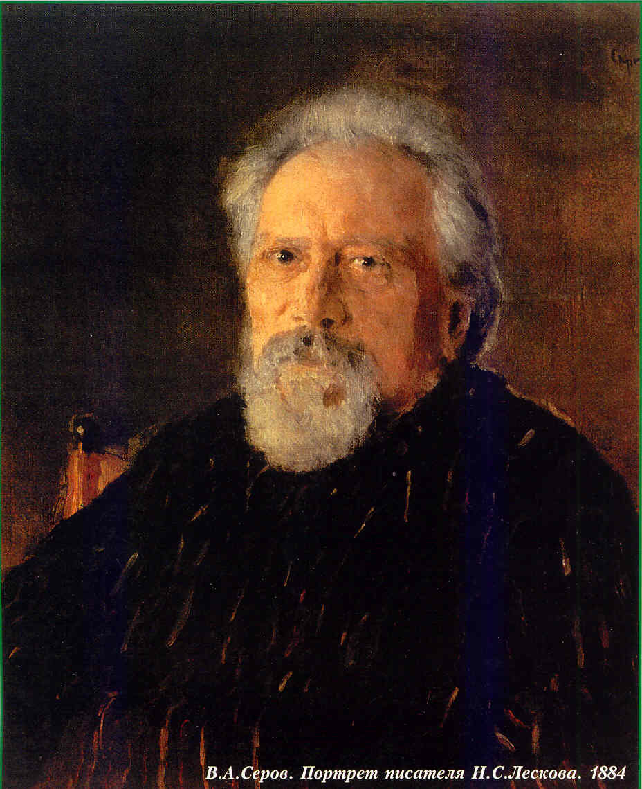
Николай Семёнович Лесков «Человек на часах».
“Чтоб в человеке человеческое торжествовало…”
Автор: учитель русского языка и литературы МБОУ «Кишертская СОШ» Редькина Л.Ю.

Slide 2
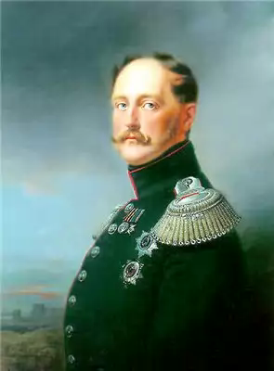
Император Николай I
Об особенностях характера императора красноречиво говорит прозвище: Николай Палкин. При его правлении в стране, а особенно в армии, царил произвол, жестокие правила.

Slide 3
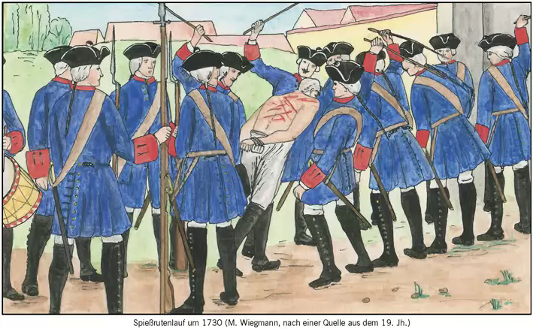
Наказание шпицрутенами

Slide 4
Восстановим сюжет рассказа “Человек на часах”, опираясь на схему:
Экспозиция (Зимний дворец охраняла рота Измайловского полка под командованием офицера Миллера)-глава 2
Завязка (часовой Постников услыхал, что в полынье на Неве тонет человек и просит о помощи. Уже полночь, на улице ни души, и человеку никто не может помочь.) Глава 4
Развитие действия (полчаса мучительных терзаний: спасать – не спасать) – 4 глава
Кульминация (всё-таки спасает) – 5 глава
Развитие действия (гуманный капитан Миллер -карьерист подполковник Свиньин -хитрый генерал Кокошкин улаживают дело) – главы 6-14.
Развязка (солдат получает 200 розг, а обманщик-офицер – медаль. Все довольны.) – 15-18.

Slide 5
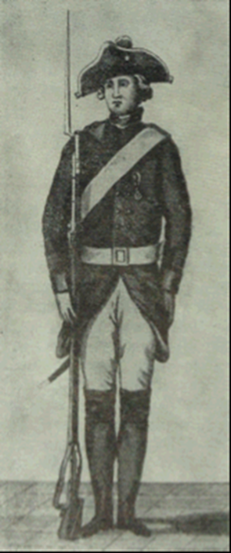
Случайно ли автор даёт солдату фамилию “Постников”?
Какое значение отражает фамилия героя?
(И воинскую должность, и воздержание).
Что за человек солдат Постников? Найдите и прочитайте в главе 4 абзацы 1,2
( “…из дворовых господских людей…человек нервный и очень чувствительный…солдат умный, исправный, с рассудком ясным…”).

Slide 6
Что он испытал, когда услыхал, что в полынье “заливается человек и отчаянно молит о помощи”?
(приходил от криков, стонов “в оцепенение”, “ В ужасе оглядывался”, “…стал соображать, как спасти”.)

Slide 7
сострадание долг
Сердце Постникова так и ноет, так и стучит, так и замирает…
…так беспокойно с сердцем делается от этих стонов и воплей…
…страшно слышать, как другой человек погибает, и не подать помощи…
…помнит и службу, и присягу…
…ни под каким предлогом не смеет покинуть своей будки…
…отлично понимал, что оставить пост есть вина со стороны часового, за которою последует военный суд.

Slide 8
Сформулируйте проблему, вставшую перед Постниковым.
Как поступить: спасти человека и нарушить воинскую присягу или остаться верным воинскому долгу, но тогда погибнет тонущий человек. Необходимо герою сделать нравственный выбор между долгом и состраданием.

Slide 9
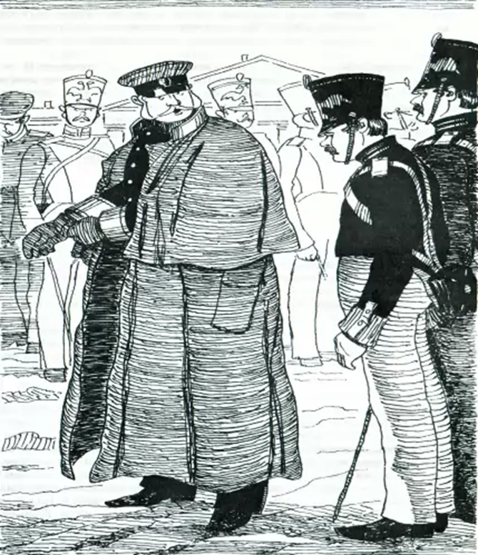
Как вы понимаете выражение “ нравственный выбор”?
(Когда мы выбираем, как поступить, прислушиваясь к своей совести).
Можно ли сказать, что Постников совершил подвиг?
Тогда почему героя наказали, а обманщика -офицера наградили? Почему воинское начальство сделало всё, чтобы скрыть происшествие от Николая I?

Slide 10
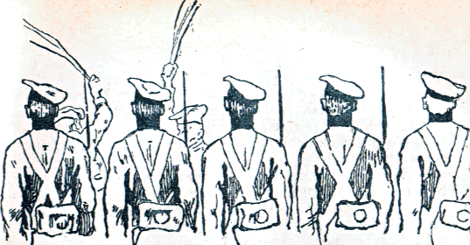
боялись за своё благополучие, за свою карьеру
Вывод: в государстве, построенном на насилии и страхе, люди перестают понимать, где добро, а где зло. Человек перестаёт быть личностью и становится частью огромного механизма, который заботится лишь о том, как бы чего не вышло.

Slide 11
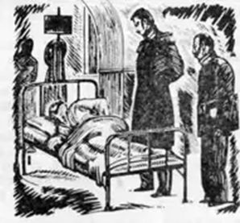
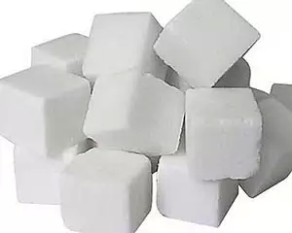
Как награждает Свиньин Постникова?
(фунтом сахару(410 граммов) и четвертью фунта чаю (103 грамма).
Как принимает эту награду солдат?
(он был доволен “ за отеческую милость”).
Чем больше всего доволен Постников?
(что не получил худшего наказания, что совесть его чиста).

Slide 12
Первоначально Н.С.Лесков назвал свой рассказ “Спасение погибавшего”.
– Почему автор изменил название? Почему, например, не назвал “Солдат на часах”?
(Главное слово в этом названии-“человек”, не солдат, не караульный, а человек. Даже стоя на часах, солдат Постников оставался человеком.) Автору важно, чтоб “в человеке человеческое восторжествовало”.

Slide 13
“…Пока мы живём и мир стоит, мы можем и должны всеми зависящими от нас средствами увеличивать сумму добра в себе и кругом себя” (Н.С.Лесков).

Slide 14
Домашнее задание
Письменно ответить на вопрос:
«В чём смысл заглавия рассказа «Человек на часах»?»

Slide 15
